Slide 1
План на первый день (понедельник)

Slide 2
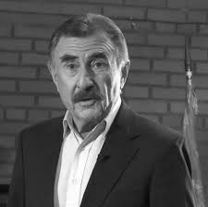
Наш девиз 4 слова
Понедельник-день-бездельник,
вторник-повторник,
среда-тамада,
четверг-я заботы все отверг,
пятница-пьяница,
суббота-безработа,
воскресенье-день веселья!

Slide 3
1. Введение (15-20 минут)
Приветствие и установка целей на практику.
Обсудить, какие навыки и технологии ребята хотят прокачать.
Обозначить формат работы: команда, роли, таски.

Slide 4

2. Работа с Git и GitHub

Slide 5
3. Распределение ролей и задач (30 минут)
Обсуждение командных ролей: тимлид, фронтенд, бэкенд, QA.
Покажешь, как разбивать задачи на подзадачи (юзкейсы, фичи) и создавать issues на GitHub.
trello

Slide 6
4. Определение проектов и тем (1 час)
Разделиться на команды по интересам.
Каждая команда обсуждает идею проекта.
Примерные темы (предложи или позволь выбрать самим):
Трекер привычек
Чат-бот на базе OpenAI API (Python + aiogram).
Одностраничник на TailwindCSS с анимациями (Vue.js).
На этом этапе ты можешь предложить помощь в выборе стека и обсудить с командами, что лучше для их идей.

Slide 7
Трекер привычек (Habit Tracker)
Описание: Веб-приложение для отслеживания привычек с возможностью добавления, редактирования и удаления привычек. У каждого пользователя свой календарь с отметками.
Технологии: React, TailwindCSS, Local Storage (или Firebase для хранения данных).
Особенности:
Анимации при добавлении/удалении привычек.
Статистика выполнения в виде графиков.

Slide 8
Список задач (To-Do List) с группировкой по категориям
Описание: Простой таск-менеджер с возможностью добавлять, редактировать и удалять задачи, а также группировать их по категориям.
Технологии: React, TailwindCSS, Local Storage.
Особенности:
Возможность фильтровать задачи (все, выполненные, невыполненные).
Поддержка drag-and-drop для изменения порядка задач.

Slide 9
Чат на WebSocket (реализация простого чата)
Описание: Реализация чата с реальным временем, используя WebSocket.Технологии: Node.js (Express + Socket.io), TailwindCSS.Особенности:Возможность создания временных комнат.Система уведомлений о новых сообщениях.

Slide 10
Одностраничный сайт-портфолио
Описание: Стильное персональное портфолио с анимациями, эффектами при наведении и прокрутке (например, эффекты Parallax).
Технологии: TailwindCSS, HTML, Alpine.js.
Особенности:
Разделы: "Обо мне", "Навыки", "Проекты", "Контакты".
Форма обратной связи с отправкой на Email (например, через EmailJS).

Slide 11
Калькулятор расходов (Expense Tracker)
Просто на html css, tailwind, js и на гит пагес

Slide 12
Генератор анекдотов
Используйте Иишку и выводите на сайт

Slide 13
Требования к проектам:
Так или иначе связан с вебом.
Есть анимации
Есть активность в гитхабе
Адаптивная верстка
Есть разделение на задачи / проектирование проекта
Красивое и четкое презентование проекта.
Желательно залит на гитхаб pages
Проект должен быть прикольным

Slide 14
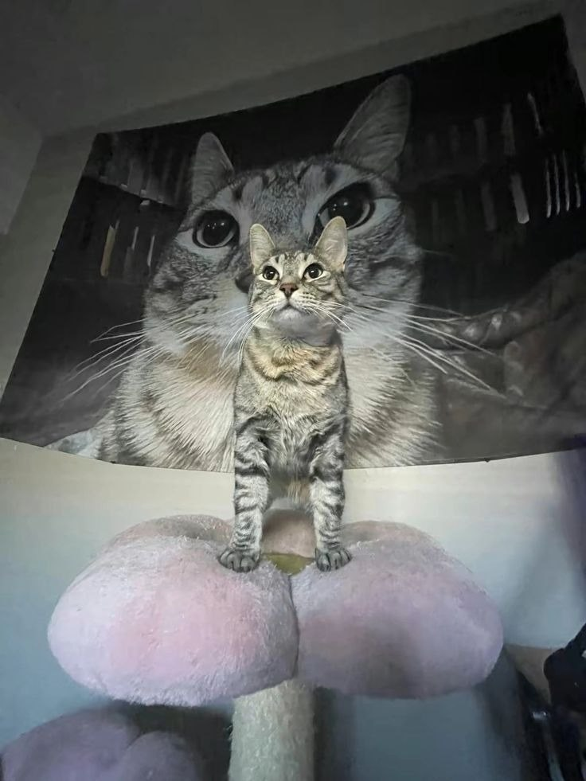
Поддержка
Я буду підтримувати ваші проекти і ​менторіть​

Slide 15
Заданіe
https://docs.google.com/spreadsheets/d/1jRrd0lUOrfq7I1ZjSydHfXRR6hl-4JCJm6MJ2sV6888/edit?usp=sharing
заданіе на урокъ - выбрать тему и команду до конца дня заполнить таблицу ​гуглъ
​

